Slide 1
AIBIZ INTERMEDIATE PYTHON CLASS
알아두면 좋은 SQL
SQL 이란?
항상 데이터를 파일 형태로 관리하기에는 많은 어려움이 따릅니다.
다른 이용자간의 데이터 공유도 어렵고
실시간 업데이트 등이 매우 제한 됩니다.

Slide 2
AIBIZ INTERMEDIATE PYTHON CLASS
알아두면 좋은 SQL
SQL 이란?
이러한 문제를 해결하기 위해 데이터베이스가 존재합니다.
데이터베이스는 실시간 데이터 입력, 조회, 갱신, 삭제 등이 가능하며
여러 이용자가 데이터에 접근이 가능합니다.

Slide 3
AIBIZ INTERMEDIATE PYTHON CLASS
알아두면 좋은 SQL
SQL 이란?
데이터베이스는 유저별로 데이터 접근 권한을 상세하게 설정할 수도 있고
데이터 형식 정의(테이블) 또한 가능합니다.

Slide 4
AIBIZ INTERMEDIATE PYTHON CLASS
알아두면 좋은 SQL
SQL 이란?
조회시 여러 조건을 통해 원하는 데이터만 추출 할 수도 있으며
Pandas를 통해 수행 했던 groupBy 연산 또한
데이터베이스에서 지원합니다.

Slide 5
AIBIZ INTERMEDIATE PYTHON CLASS
알아두면 좋은 SQL
SQL 이란?
데이터베이스가 지원하는 기능을 하나 씩 알아 보도록 하겠습니다.

Slide 6
AIBIZ INTERMEDIATE PYTHON CLASS
알아두면 좋은 SQL
SQL 이란? - 테이블
테이블이란 항상 이름을 가지고 있는 리스트로
데이터가 저장되어 있는 공간을 의미.
테이블은 행(ROW)과 열(COLUMN) 그리고
거기에 대응하는 값(FIELD)으로 구성되어 있습니다.

Slide 7
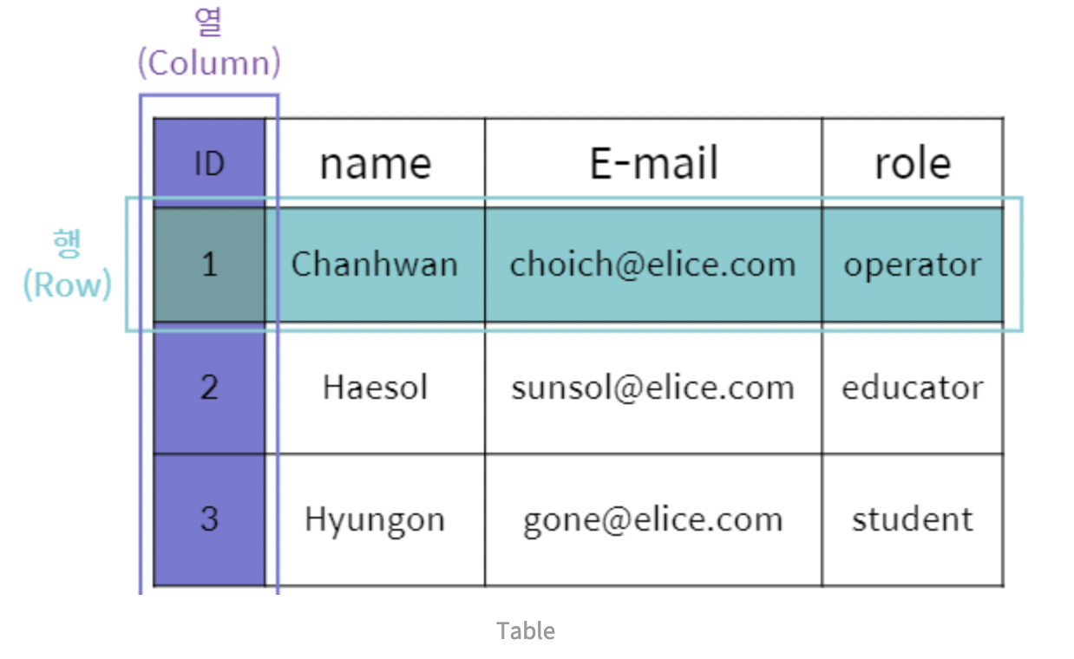
AIBIZ INTERMEDIATE PYTHON CLASS
알아두면 좋은 SQL
SQL 이란? - 테이블
테이블은 개념상
Pandas DataFrame과
대응 됩니다.

Slide 8
AIBIZ INTERMEDIATE PYTHON CLASS
알아두면 좋은 SQL
SQL 이란? - 테이블
행과 열로 이루어진
데이터 형식이며
Row를 특정 기준으로(where)
필터링 할수도 있으며
특정 컬럼만 슬라이스 할 수 있다는
점에서 그렇습니다.

Slide 9
AIBIZ INTERMEDIATE PYTHON CLASS
알아두면 좋은 SQL
SQL 이란? – Query
쿼리(Query)란 특정 테이블에
수행하는 명령어로 이해할 수 있습니다.

Slide 10
AIBIZ INTERMEDIATE PYTHON CLASS
알아두면 좋은 SQL
SQL 이란? – Query
여러가지 종류의 쿼리가 있으며
대표적인 쿼리의 종류는 아래와 같습니다.
Create (테이블 등 메타 데이터 생성)
Select (조회)
Insert (삽입)
Delete (삭제)
Update (갱신)

Slide 11
AIBIZ INTERMEDIATE PYTHON CLASS
알아두면 좋은 SQL
SQL 이란? – Create Query
먼저 데이터베이스를 통해
데이터를 저장 하려면
해당 데이터 형식에
대한 정의가 먼저 이루어져야 합니다.

Slide 12
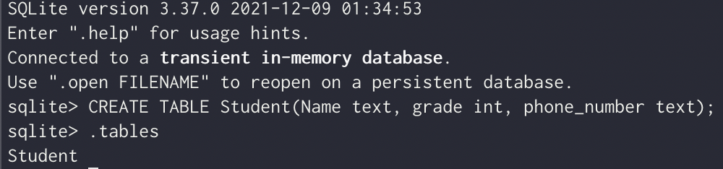
AIBIZ INTERMEDIATE PYTHON CLASS
알아두면 좋은 SQL
SQL 이란? – Create Query
이를 테이블이라고 하며
Pandas DataFrame과 비슷한 개념임을 살펴 보았습니다.
아래 명령어를 통해 테이블을 생성해 봅시다.
CREATE TABLE Student(Name text, grade int, phone_number text);

Slide 13
AIBIZ INTERMEDIATE PYTHON CLASS
알아두면 좋은 SQL
SQL 이란? – Create Query
데이터베이스는 여러 종류가 있으며
실습은 SQLite3로 진행 합니다.
아래 명령어를 통해 table을 생성하였습니다.

Slide 14
AIBIZ INTERMEDIATE PYTHON CLASS
알아두면 좋은 SQL
SQL 이란? – Create Query
.tables 명령어를 통해 생성된 모든 테이블의 목록을
읽어올 수 있습니다.

Slide 15
AIBIZ INTERMEDIATE PYTHON CLASS
알아두면 좋은 SQL
SQL 이란? – Insert Query
테이블이 생성되었으니
이제 ( name, grade, phone_number )
형태의 데이터를 해당 테이블을 통해
관리가 가능합니다.

Slide 16
AIBIZ INTERMEDIATE PYTHON CLASS
알아두면 좋은 SQL
SQL 이란? – Insert Query
아래 Insert Query를 통해서 데이터를 삽입(Insert)해 보겠습니다.
INSERT INTO Student Values('louis', 1, '01042740974');

Slide 17
AIBIZ INTERMEDIATE PYTHON CLASS
알아두면 좋은 SQL
SQL 이란? – Insert Query
Name: louis
Grade: 1
Phone_number: 010-4274-0974
Insert 쿼리를 통해서 위 레코드(Row)를
테이블에 추가하였습니다.

Slide 18
AIBIZ INTERMEDIATE PYTHON CLASS
알아두면 좋은 SQL
SQL 이란? – SELECT Query
Insert를 통해서 레코드(Row)를 추가 하였습니다.
이 데이터가 잘 확인 되었는지
SELECT 쿼리를 통해
조회를 해보도록 하겠습니다.

Slide 19
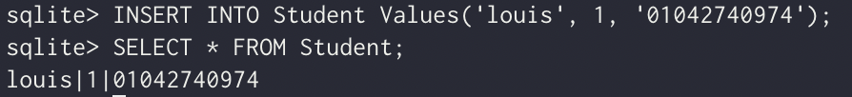
AIBIZ INTERMEDIATE PYTHON CLASS
알아두면 좋은 SQL
SQL 이란? – SELECT Query
SELECT * FROM Student;

Slide 20
AIBIZ INTERMEDIATE PYTHON CLASS
알아두면 좋은 SQL
SQL 이란? – SELECT Query
SELECT 쿼리의 결과가 잘 출력 된 것을 확인 할 수 있습니다.
그런데 1년이 지나고
louis가 2학년이 된 상황을 상상해 볼 수 있습니다.

Slide 21
AIBIZ INTERMEDIATE PYTHON CLASS
알아두면 좋은 SQL
SQL 이란? – Update Query
이런 경우 louis 레코드(row)를 갱신(update)
해야 합니다.
이 경우 Update 쿼리를 활용합니다.

Slide 22
AIBIZ INTERMEDIATE PYTHON CLASS
알아두면 좋은 SQL
SQL 이란? – Update Query
이런 경우 louis 레코드(row)를 갱신(update)
해야 합니다.
이 경우 Update 쿼리를 활용합니다.

Slide 23
AIBIZ INTERMEDIATE PYTHON CLASS
알아두면 좋은 SQL
SQL 이란? – Update Query
Update Student
Set Grade = 2;
위 쿼리를 수행하고 나서
SELECT 쿼리를 통해 결과 값을 확인해 봅시다.

Slide 24

AIBIZ INTERMEDIATE PYTHON CLASS
알아두면 좋은 SQL
SQL 이란? – Update Query
Grade가 2로 잘 갱신된 것을 확인할 수 있습니다.
이제 Nancy라는 이름의 레코드를
한 개 더 추가 해보도록 하겠습니다.

Slide 25
AIBIZ INTERMEDIATE PYTHON CLASS
알아두면 좋은 SQL
SQL 이란? – Update Query
Nancy는 1학년이므로 아래와 같은 쿼리를 통해
레코드(로우)를 한개 더 삽입 합니다.
INSERT INTO Student Values(‘nancy', 1, ‘01012345678');

Slide 26
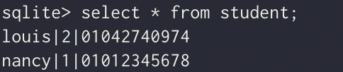
AIBIZ INTERMEDIATE PYTHON CLASS
알아두면 좋은 SQL
SQL 이란? – Update Query
그리고 나서 SELECT 쿼리를 통해 데이터를 확인해 봅시다.
데이터가 잘 갱신된 것을 확인 할 수 있습니다.

Slide 27
AIBIZ INTERMEDIATE PYTHON CLASS
알아두면 좋은 SQL
SQL 이란? – Update Query
다시 1년이 지나 루이스는 3학년이 되었습니다.
만약 특정 레코드(행)만 업데이트
아래와 같이 WHERE 절을 사용합니다.
UPDATE Student
SET grade = 3
WHERE name = ‘louis’;

Slide 28
AIBIZ INTERMEDIATE PYTHON CLASS
알아두면 좋은 SQL
SQL 이란? – WHERE
여러 레코드 중 조건에 따라 일부 레코드만
선별하고 싶을 때 WHERE을 사용합니다.
SELECT, UPDATE, DELETE 쿼리와 함께 사용이 가능합니다.

Slide 29
AIBIZ INTERMEDIATE PYTHON CLASS
알아두면 좋은 SQL
SQL 이란? – WHERE
SELECT, UPDATE, DELETE 쿼리와 함께 사용이 가능합니다.
만약 1학년만 조회하고 싶을 때에는 아래와 같이 수행합니다.
SELECT * FROM Student
WHERE grade = 1;

Slide 30
AIBIZ INTERMEDIATE PYTHON CLASS
알아두면 좋은 SQL
SQL 이란? – WHERE
또한 여러가지 조건을 중첩하여 사용할 수도 있습니다.
학년이 1학년이면서(AND) 이름이 nancy인 행을
조회하고 싶을 때에는 아래와 같이 수행합니다.
SELECT * FROM Student
WHERE grade = 1 and name = ‘nancy’;

Slide 31
AIBIZ INTERMEDIATE PYTHON CLASS
알아두면 좋은 SQL
SQL 이란? – WHERE
또한 여러가지 조건을 중첩하여 사용할 수도 있습니다.
학년이 1학년이거나(OR) 이름이 louis인 행을
조회하고 싶을 때에는 아래와 같이 수행합니다.
SELECT * FROM Student
WHERE grade = 1 or name = ‘louis’;

Slide 32
AIBIZ INTERMEDIATE PYTHON CLASS
알아두면 좋은 SQL
SQL 이란? – Python으로 데이터베이스 사용하기
데이터베이스는 여러가지 종류가 있으며
여러가지 방법으로 사용할 수 있습니다.
기본적인 SQL에 대해 알아보기 위해 Sqlite3를 사용했습니다.

Slide 33
AIBIZ INTERMEDIATE PYTHON CLASS
알아두면 좋은 SQL
SQL 이란? – Python으로 데이터베이스 사용하기
이제 실무에서 많이 사용되는
mysql 데이터베이스를 사용해 보겠습니다.
Mysql은 그 자체로 하나의 프로그램이며
Python으로 접근이 가능하도록 하는 pymysql 모듈을
통해 데이터베이스를 제어 합니다.

Slide 34
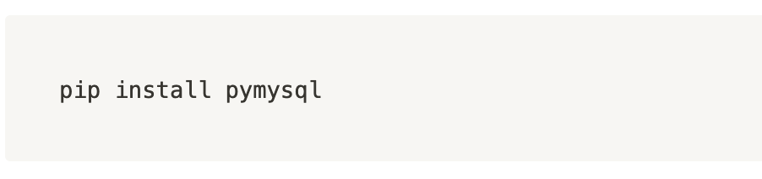
AIBIZ INTERMEDIATE PYTHON CLASS
알아두면 좋은 SQL
SQL 이란? – Python으로 데이터베이스 사용하기
Pymysql 설치 하기

Slide 35
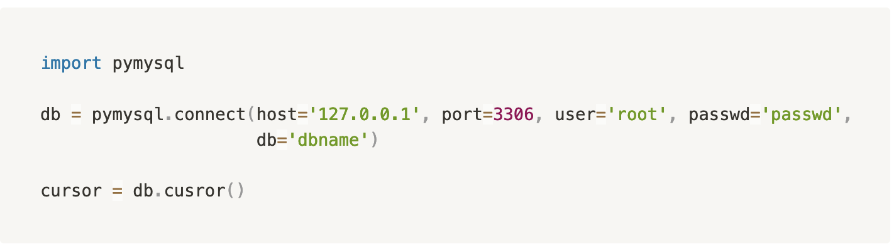
AIBIZ INTERMEDIATE PYTHON CLASS
알아두면 좋은 SQL
SQL 이란? – Python으로 데이터베이스 사용하기
Mysql 접속 하기

Slide 36
AIBIZ INTERMEDIATE PYTHON CLASS
알아두면 좋은 SQL
SQL 이란? – Python으로 데이터베이스 사용하기
예시 코드는 pymysql 모듈을 통해
데이터베이스에 연결하는
코드 입니다.
이제 pymysql 모듈의 커서를 이용해
쿼리를 수행하여 보겠습니다.

Slide 37
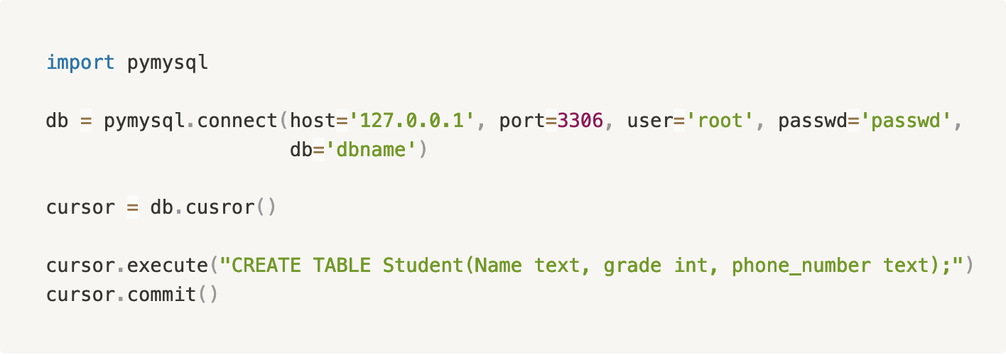
AIBIZ INTERMEDIATE PYTHON CLASS
알아두면 좋은 SQL
SQL 이란? – Python으로 데이터베이스 사용하기

Slide 38
AIBIZ INTERMEDIATE PYTHON CLASS
알아두면 좋은 SQL
SQL 이란? – Python으로 데이터베이스 사용하기
Sql 구문 문자열을 cursor의
execute 함수에 전달함으로써
Sql 구문을 수행할 수 있습니다.
그리고 create, insert, update 등의 쿼리를 수행한 이후
Commit 함수를 통해 DB에 최종 반영합니다.

Slide 39
AIBIZ INTERMEDIATE PYTHON CLASS
알아두면 좋은 SQL
SQL 이란? – Python으로 데이터베이스 사용하기
만약 commit을 호출하지 않는다면
DB에 적용되지 않습니다.

Slide 40
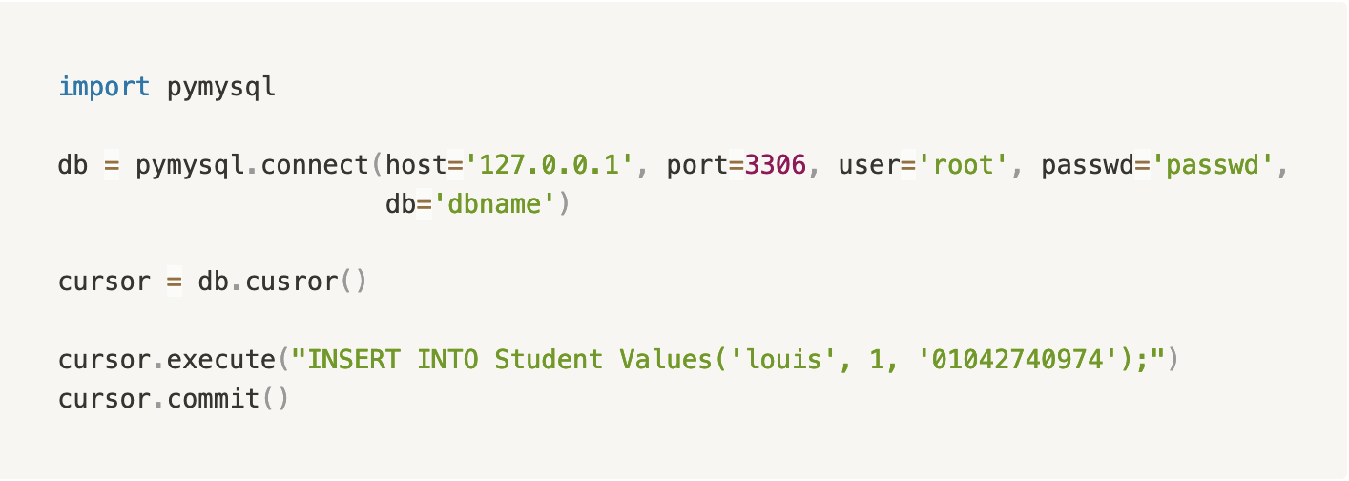
AIBIZ INTERMEDIATE PYTHON CLASS
알아두면 좋은 SQL
SQL 이란? – Python으로 데이터베이스 사용하기
이번에는 INSERT 쿼리를 수행해 보도록 하겠습니다.

Slide 41
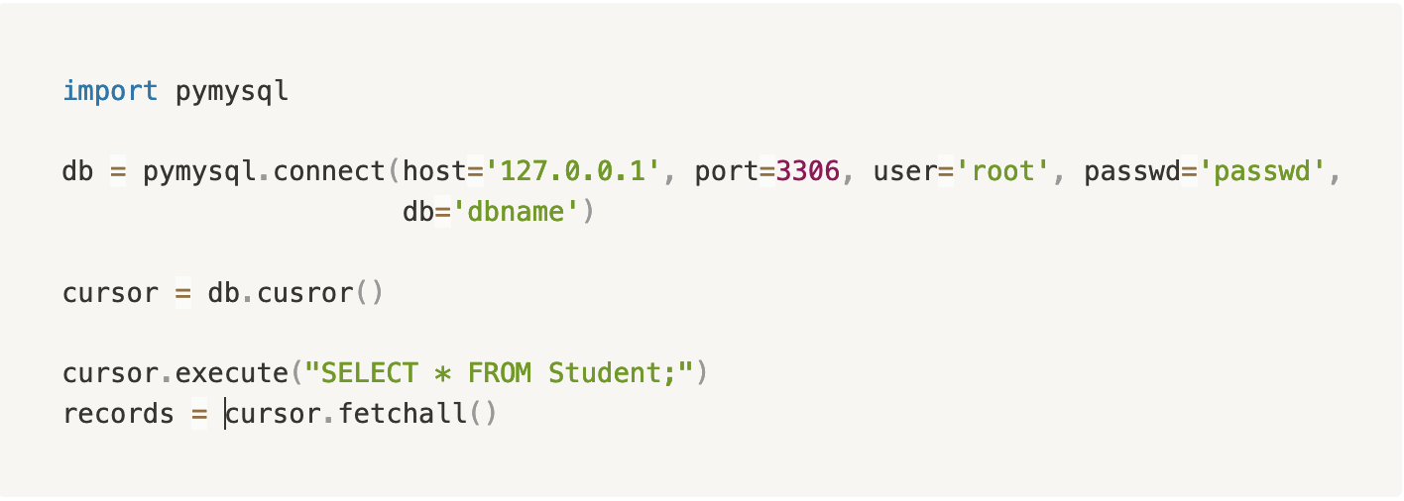
AIBIZ INTERMEDIATE PYTHON CLASS
알아두면 좋은 SQL
SQL 이란? – Python으로 데이터베이스 사용하기
SELECT 쿼리를 통해 레코드를 불러 옵니다.

Slide 42
AIBIZ INTERMEDIATE PYTHON CLASS
알아두면 좋은 SQL
SQL 이란? – Python으로 데이터베이스 사용하기
execute 함수로 쿼리를 실행한 후
fetchall 함수를 이용해
SELECT 쿼리의 결과를 받아 옵니다.

Slide 43
AIBIZ INTERMEDIATE PYTHON CLASS
알아두면 좋은 SQL
SQL 이란? – Python으로 데이터베이스 사용하기
fetchall: 결과의 모든 레코드(행)을 반환합니다.
fetchone: 결과의 첫번째 1개의 행을 반환합니다.

